Slide 1

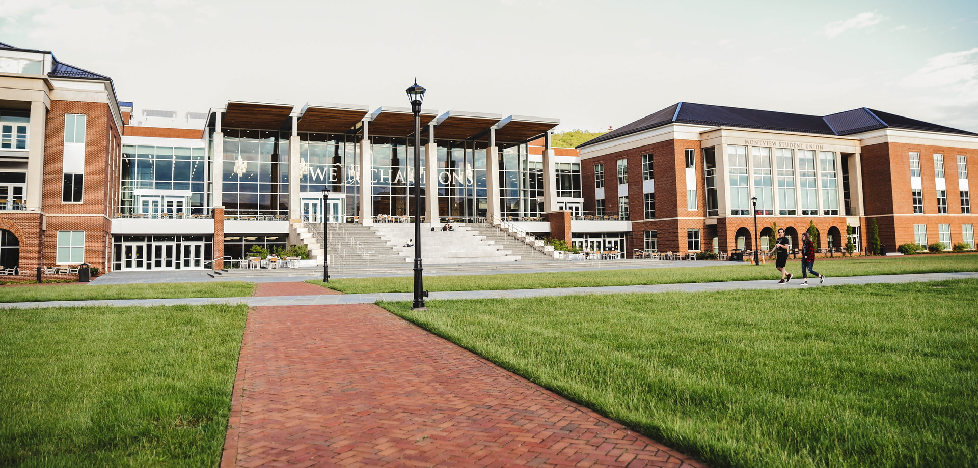
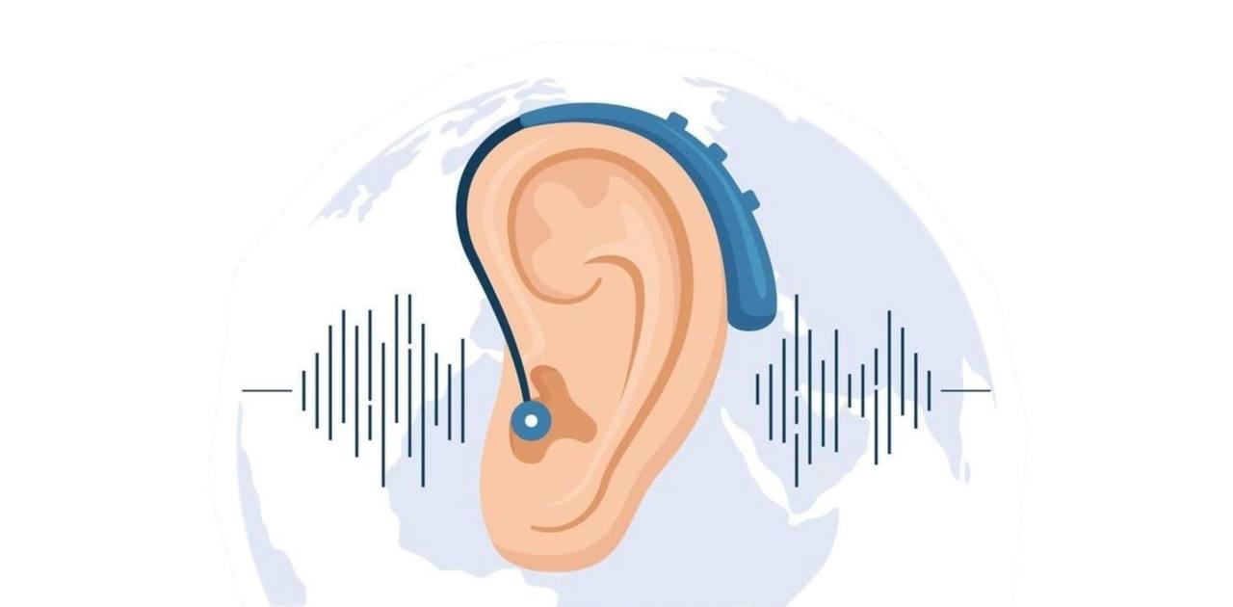
AL-MANSOUR UNIVERSITY COLLEGE
Department Of Medical Equipment Technology Engineering
ARDUINO BASED HEARING AID FOR INDIVIDUALS WITH HEARING IMPAIRMENT
Supervision
Asst.Prof :Asaad Hamid
Provided By :
Lojin Essam
Ahmed Falah
Mortada Adel
Ali Ahmed

Slide 2
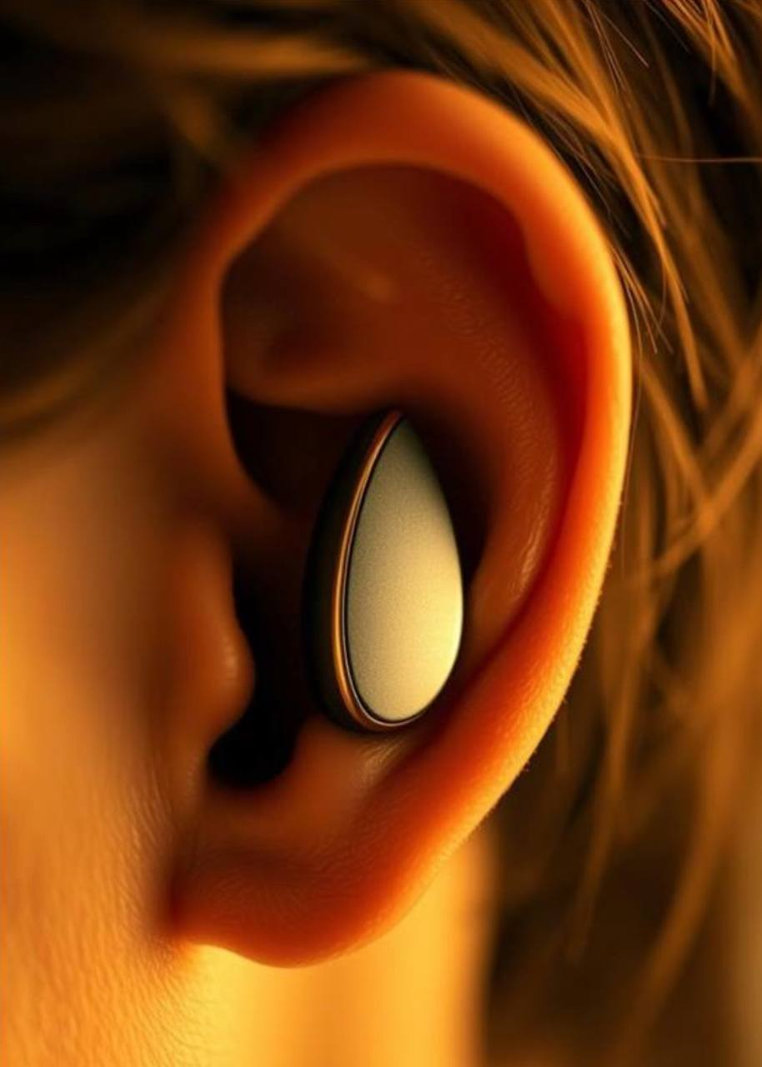
ABSTRACT
This Presentation Explores The Design And Implementation Of A Low-cost, Arduino-based Hearing Aid Device. Commercial Hearing Aids Are Often Expensive And Technologically Complex, Limiting Their Accessibility. This Research Presents A Simple, Effective, And Affordable Alternative To Address This Global Health Issue, Particularly For The Elderly And Those In Low-income Communities.
Notes:
يقدم هذا العرض التقديمي تصميم وتنفيذ جهاز مساعدة سمعية منخفض التكلفة، يعتمد على أردوينو. غالبًا ما تكون أجهزة المساعدة السمعية التجارية باهظة الثمن ومعقدة تقنيًا، مما يحد من مكانية الحصول عليها. يقدم هذا البحث بديلاً بسيطًا وفعالًا وبأسعار معقولة لمعالجة هذه المشكلة الصحية العالمية، وخاصةً لكبار السن والفئات ذات الدخل المنخفض.

Slide 3
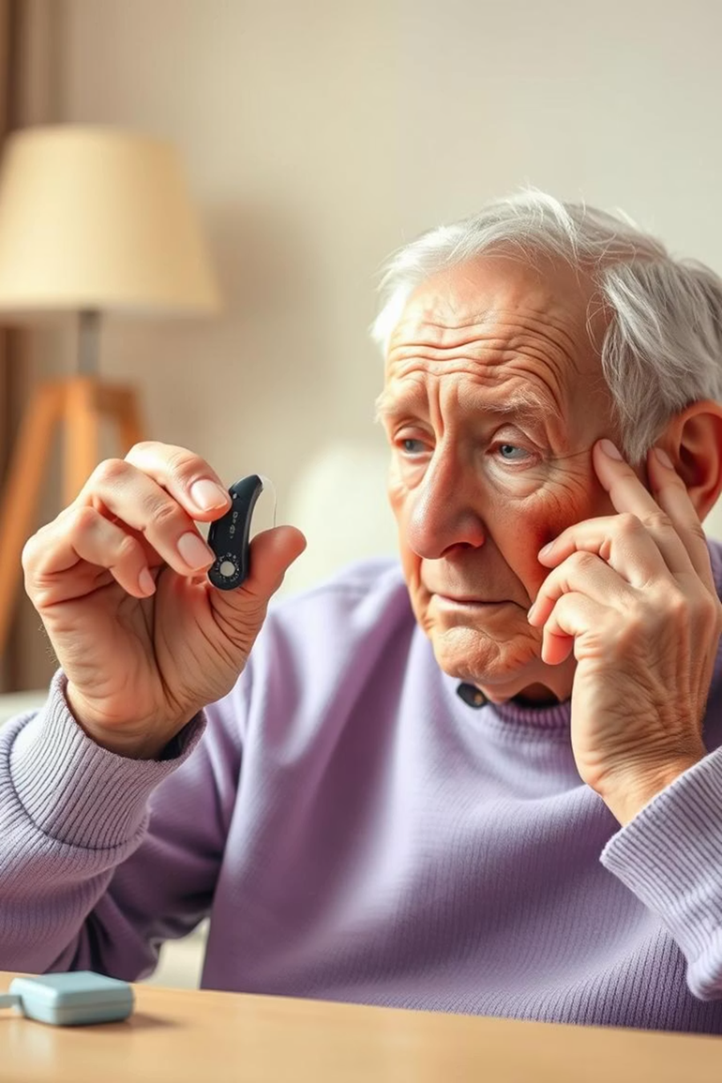
Introduction
According To WHO Hearing Impaired Makes Up Over 5% Of The World’s Population – Or 430 Million People. It Is Estimated That By 2050 Over 700 Million People – Or 1 In Every 10 People – Will Have Disabling Hearing Loss.
Disabling hearing loss is defined as hearing loss greater than 30 decibels (dB) in the better hearing ear. Approximately 30% of men and 20% of women by age 70 have 30 dB or more loss in the better ear, increasing to 55% and 45% respectively by age 80.
Notes:
وفقًا لمنظمة الصحة العالمية، يُشكل ضعاف السمع أكثر من 5% من سكان العالم، أي ما يعادل 430 مليون شخص.وتشير التقديرات إلى أنه بحلول عام 2050، سيعاني أكثر من 700 مليون شخص، أي ما يعادل واحدًا من كل عشرة أشخاص، من فقدان سمع مُعيق.
يُعرَّف فقدان السمع بأنه فقدان سمع يزيد عن 30 ديسيبل (ديسيبل) في الأذن ذات السمع الأفضل. يعاني حوالي 30% من الرجال و20% من النساء في سن السبعين من فقدان سمع يبلغ 30 ديسيبل أو أكثر في الأذن ذات السمع الأفضل، وتزداد هذه النسبة إلى 55% و45% على التوالي في سن الثمانين.

Slide 4


Problem Statement
Complexity
High Costs
60% of elderly participants suffer from difficulty using hearing aids due to their complexity and the small touch interfaces and also because of technological complexity.
According to the National Institutes of Health report (NIH, 2010), the average price of a digital hearing aid is about 1,500 dollars and up to 3,000-5,000 dollars in USA.
Notes:
1- تكاليف المعينات السمعيه :وفقًا لتقرير المعاهد الوطنية للصحة (NIH، 2010)، يبلغ متوسط ​​سعر المعينات السمعية الرقمية حوالي 1500 دولار أمريكي، ويصل إلى 3000-5000 دولار أمريكي في الولايات المتحدة الأمريكية.
2- صعوبة استخدام المعينات السمعية لكبار السن:يعاني 60% من كبار السن من صعوبة في استخدام المعينات السمعية بسبب تعقيدها وصغر حجم واجهات اللمس، بالإضافة إلى التعقيد التكنولوجي.

Slide 5
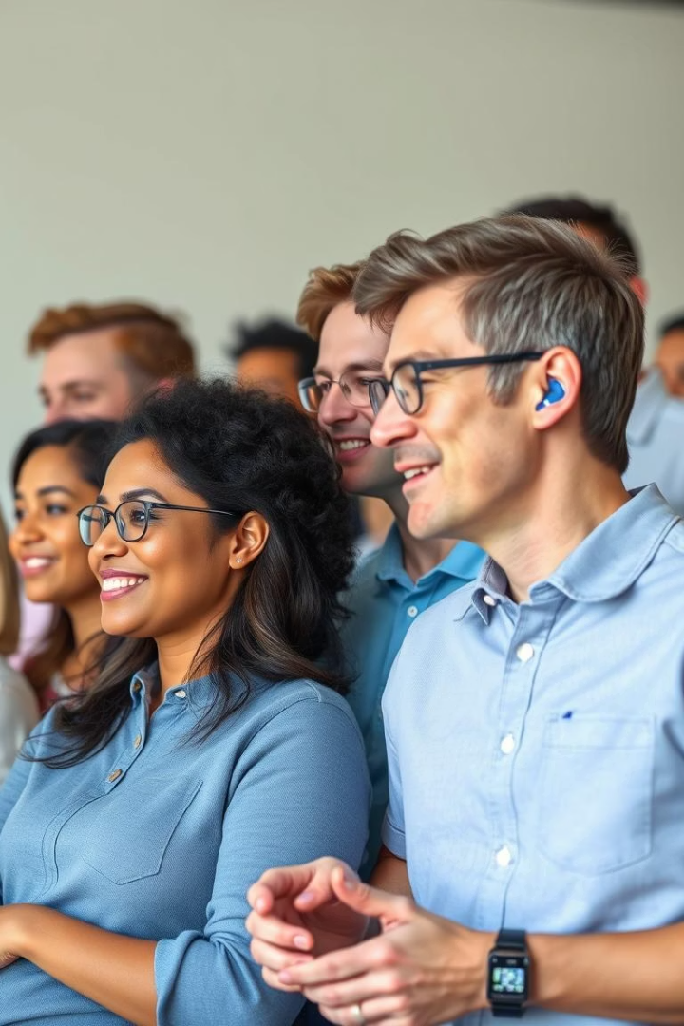




Objective
Low Cost
Arduino tools are cheap and available.
Easy to Use
far from the complexities of technology, which can be used by elderly people
Real-Time Audio
Transmit audio directly without delay to ensure real-time communication.
Innovation
Support innovation in the field of medical devices.
Notes:
منخفض التكلفة لأن أدوات أردوينو رخيصة ومتوفرة.
سهل الاستخدام بعيدًا عن تعقيدات التكنولوجيا، مما يُتيح لكبار السن استخدامه.
نقل الصوت مباشرةً دون تأخير
دعم الابتكار في مجال الأجهزة الطبية.

Slide 6
Literature Review
The Development Of Hearing Aids Can Be Divided Into Seven Eras: Palm Collecting, Carbon, Vacuum Tube, Transistor, Integrated Circuit, Microprocessor, And Digital Hearing Aid . In Recent Years, Programmable And Digital Aids Have Emerged, Yet Their Cost And Complexity Remain High. Projects Using Arduino Exist (Resaaw, Alarm For Deaf , audiometer ), But Low-cost Hearing Aids Have Not Been Addressed With Arduino.
Notes:
يمكن تقسيم تطور أجهزة السمع إلى سبع مراحل: جمع النخيل، والكربون، والصمام المفرغ، والترانزستور، والدائرة المتكاملة، والمعالج الدقيق، وجهاز السمع الرقمي.في السنوات الأخيرة، ظهرت أجهزة سمع دجتل ، إلا أن تكلفتها وتعقيدها لا يزالان مرتفعين.
توجد مشاريع تستخدم أردوينو (RESAAW، جهاز إنذار للصم، مقياس السمع)، ولكن لم يتم تطوير أجهزة سمع منخفضة التكلفة باستخدام أردوينو.

Slide 7
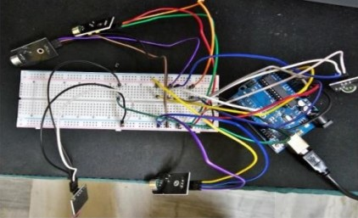
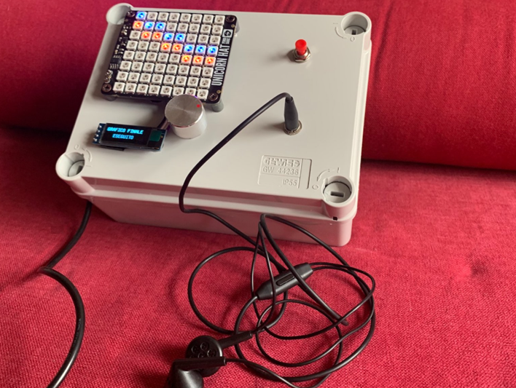
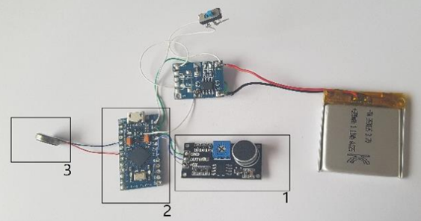
Literature Review
Resaaw
Alarm For Deaf people
audiometer

Slide 8
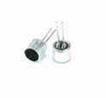
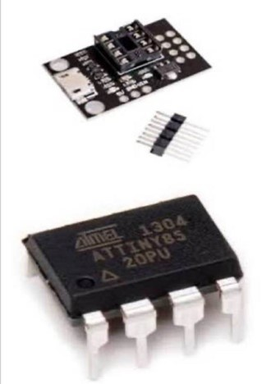
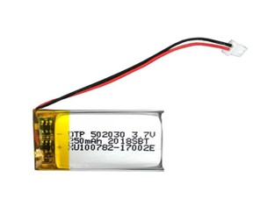
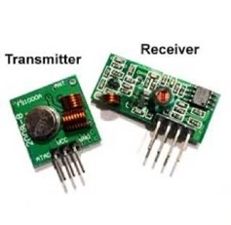
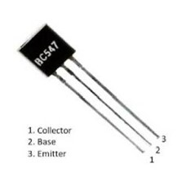
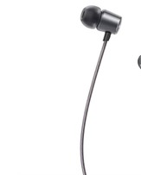
Design Of The Hearing Aid
Microphone
ATtiny85
LiPo Battery
433 MHz RF Modules
Transistor Bc 547
Headphone
Audio Input, Picks Up Sound.
Low-power
CMOS 8-bit
Microcontroller
For Efficient
Control.
Small, Rechargeable
Lithium Polymer
Battery For
Portability.
Transmitter And Receiver
For Wireless Audio
Transmission.
Audio Amplifier, To Amplify The Sound.
To Deliver Amplified Sound.

Slide 9
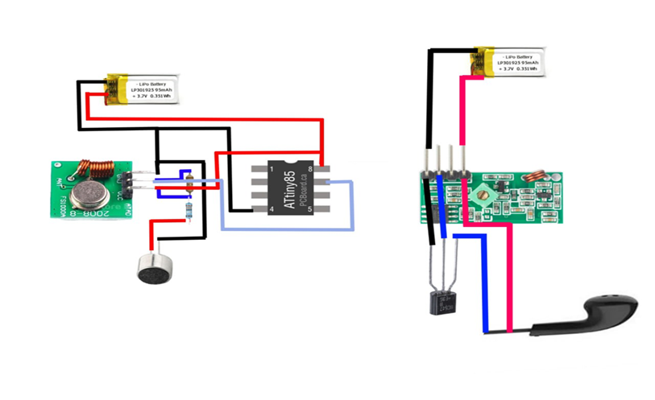
Schematic And Circuit Design
The Transmitter Includes The Microphone And Attiny85, While The Receiver Includes The RF Receiver, Amplifier, And Earphones.
Notes:
جهاز مكون من وحدتين وحده ارسال ووحده استقبال الاسال تضع حول رقبه تحتوي على مايك (وتني 85) والمرسل .
بينما لوحه الاستقبال في الاذن تحتوي على المستقبل والترانسستور والسماعة .
كلا الوحدتين متصل بهما بطاريه لايبو 3.7 للتغذيه

Slide 10
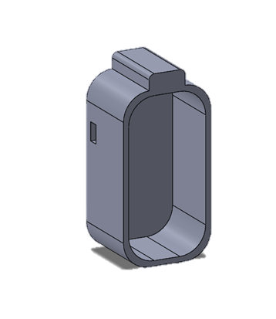
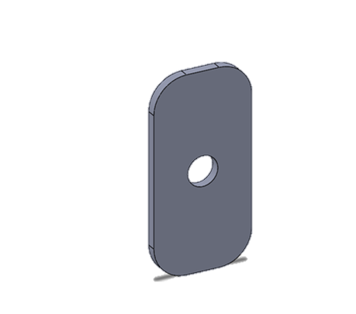
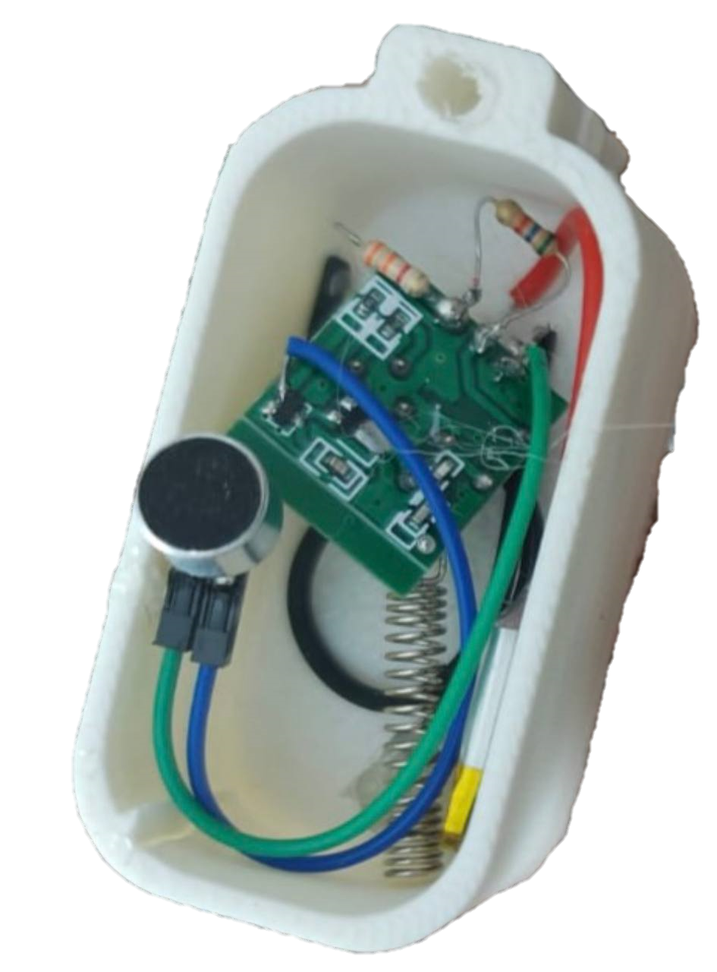
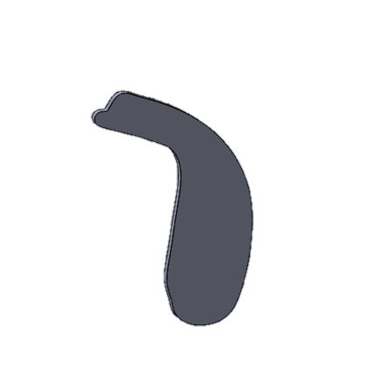
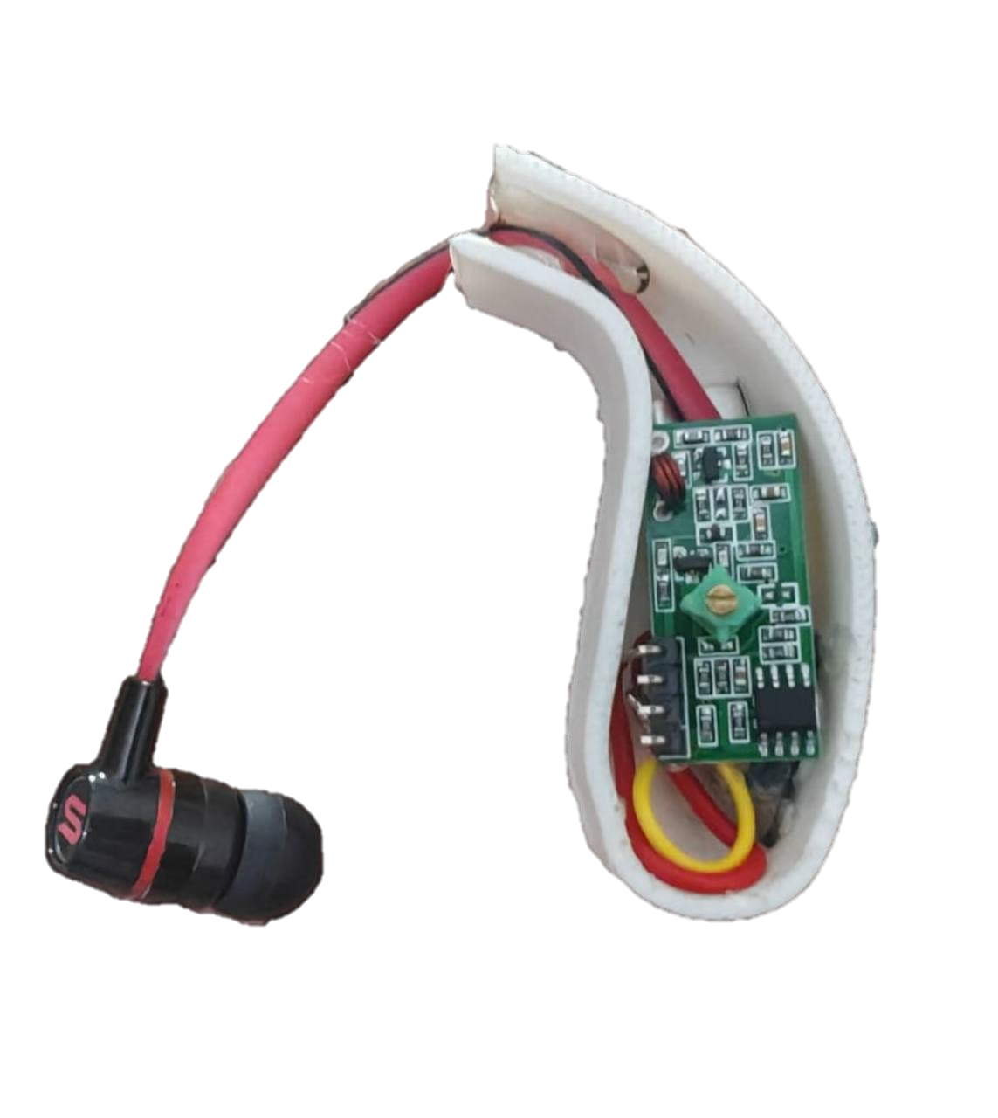
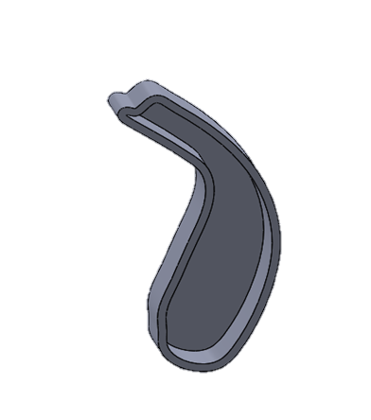
3D Printing and Manufacturing
The Hearing Aid Structure Was Designed Using Solidworks And Printed With Anycubic Kobra 2 Max Using PLA Filament.
Printing Parameters :
Nozzle Temp: 210°C
Bed Temp: 60°C
Speed: 80 Mm/S
Layer Height:0.2 mm
Notes:
تحسين التصميم في SolidWorks : تم تصميم غلاف وحدة الإرسال بانحناء مريح ليناسب الرقبة، بينما تم تصميم وحدة الاستقبال لتكون صغيرة وخفيفة الوزن لتناسب الأذن. يتضمن كل تصميم مساحات تثبيت للمكونات الداخلية مثل الميكروفون ووحدات RF ومصادر الطاقة.
إعداد نماذج الطباعة :تم تصدير نماذج SolidWorks كملفات STL ومعالجتها في برنامج التقطيع. تم ضبط إعدادات الطباعة مثل درجة الحرارة والسرعة والحشو لتحقيق أقصى قدر من جودة الطباعة. تم إنشاء هياكل دعم حيثما كان ذلك ضرورياً لمنع التشوه والحفاظ على استقرار الأجزاء البارزة.
الطباعة ثلاثية الأبعاد :تم استخدام طابعة Anycubic Kobra 2 Max مع مادة PLA (حمض اللاكتيك) لانها ماده طبيه وخفة وزنها وسهولة طباعتها. تم ضبط درجة حرارة الفوهة على 210 درجة مئوية ودرجة حرارة السرير على 60 درجة مئوية، مع سرعة طباعة 80 مم/ث وارتفاع طبقة 0.2 مم.
النتيجة : جهاز صغير الحجم ويتناسب مع الاجهزه الالكترونيه الداخلية

Slide 11
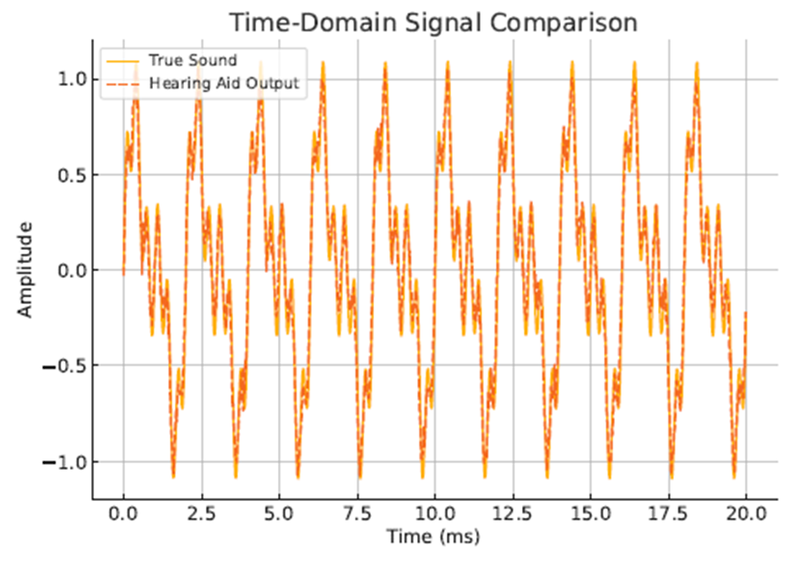
Results And Frequency Response
The Waveform Comparison Shows That The Device Preserves The Original Audio Shape With Slight Amplitude Loss, Without Significantly Affecting Speech Clarity.
Notes:
أظهرت مقارنة الإشارة الأصلية مع إشارة الخرج من جهاز السمع على مدى 20 ميلي ثانية أن الجهاز قادر على الحفاظ على البنية العامة للإشارة الصوتية، مما يدل على كفاءة النظام في التقاط الصوت ومعالجته. ورغم وجود انخفاض طفيف في سعة الإشارة، إلا أن ذلك لم يؤثر بشكل ملحوظ على وضوح الكلام، وهو ما يُعد مؤشرًا إيجابيًا على أداء النظام

Slide 12
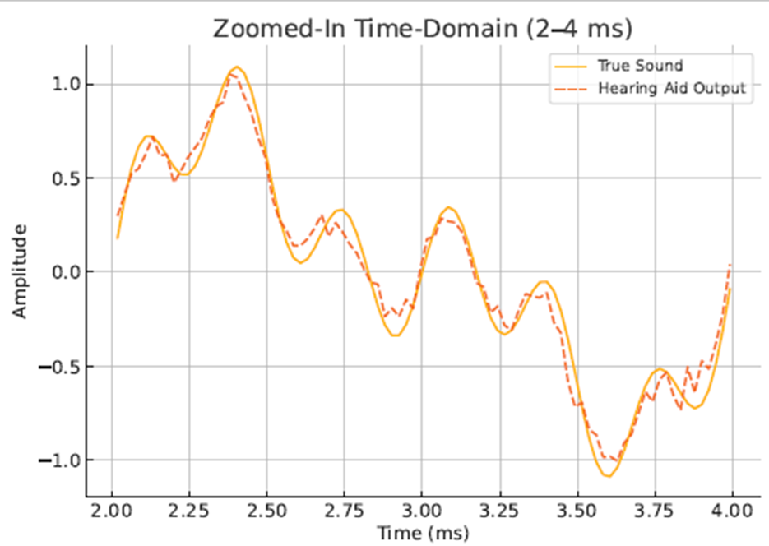
Results And Frequency Response
A slight phase shift and peak distortion were observed between 2–4 ms, causing minor delay and less natural sound, especially in noise or fast speech.
Notes:
بين ٢–٤ ميلي ثانية، تظهر إزاحة بسيطة في الطور وتشوه في القمم، مما يسبب تأخيراً طفيفاً وصوتاً أقل طبيعية، ويكون هذا في الضوضاء أو الكلام السريع
هذه النتيجة توضح أن الجهاز يعمل بشكل جيد بشكل عام، لكن في بعض الحالات (مثل الكلام السريع أو البيئات المزعجة) قد تظهر تأثيرات طفيفة مثل:تأخير بسيط في الصوت وتشوه في القمم وفقدان جزء من الطبيعة الواقعية للصوت

Slide 13
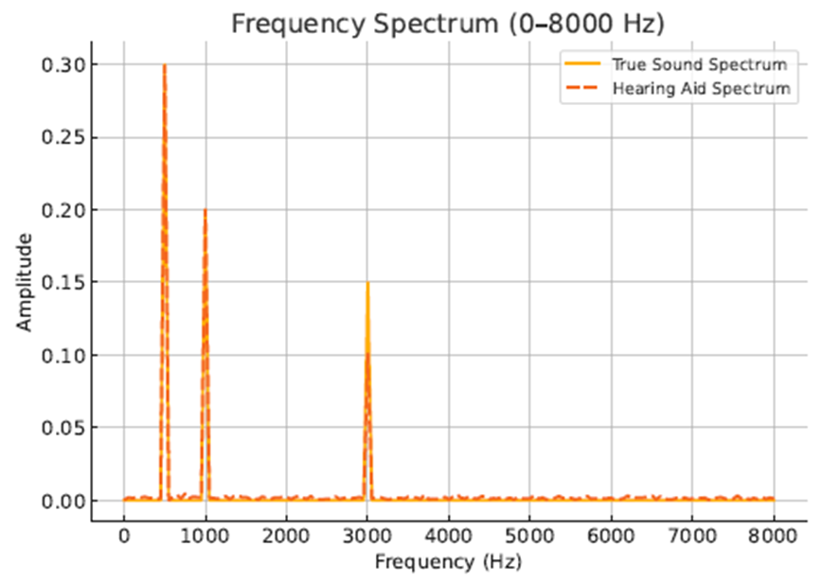
Results And Frequency Response
The output preserves key speech frequencies (500, 1000, 3000 Hz), but shows reduced amplitude above 3000 Hz, causing slight loss of clarity in high-frequency sounds.
Notes:
تحليل الطيف الترددي:أظهر تحليل الطيف أن جهاز السمع يحافظ على الترددات الأساسية للكلام (500، 1000، 3000 هرتز)، لكن مع انخفاض في السعة فوق 3000 هرتز، مما قد يؤدي إلى فقدان طفيف في وضوح الأصوات ذات الترددات العالية.
النتيجة تعني أنه لما نقارن الترددات الصوتية، نلاحظ أن جهاز السمع يقدر يحافظ على الترددات الأساسية المهمة لفهم الكلام، مثل 500 هرتز، 1000 هرتز، و3000 هرتز. هاي الترددات ضرورية لأنها تحمل العناصر الرئيسية لصوت الكلام الواضح، مثل الحروف المتحركة وصوت الكلام بشكل عام.
لكن، بالوقت نفسه، نلاحظ انخفاض بسيط في السعة أو تخفيف للترددات فوق 3000 هرتز، يعني جهاز السمع يفقد جزء من القدرة على نقل الأصوات العالية.
هاي الفقدانات ممكن تأثر على وضوح الحروف الحادة ( ش وت و س) اللي يحتاجون ترددات عالية حتى تكون واضحة.
فبالمواقف اللي تتطلب دقة في تمييز هاي الأصوات، مثل الكلام السريع أو الأماكن المزدحمة، المستخدم ممكن يواجه صعوبة في تمييز هاي الأصوات بشكل صحيح.
يعني الجهاز يشتغل بشكل زين بنقل الترددات الأساسية، لكن عنده حدود في نقل الأصوات ذات الترددات العالية.

Slide 14
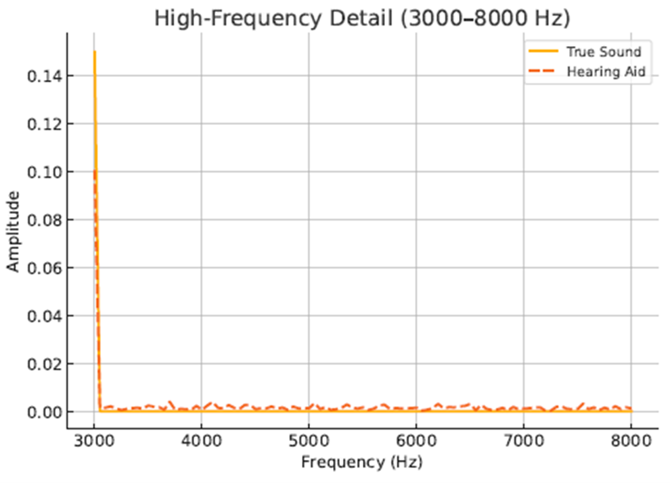
Results And Frequency Response
The 3–8 kHz range shows reduced amplitude in the output, likely due to bandwidth or amplification limits, which may affect consonant clarity in noisy settings.
Notes:
بعد تحليل ترددات العالية بين 3 الى 8 كيلوهرتز , من نقارن بين الاشاره الاصليه ويا اشاره ناتجه من جهاز سمع نلاحظ انخفاض واضح بالاشاره الخارجه من جهاز و هذا الانخفاض بسبب مححدوديه الباندوث في الترانسميتر يعني الوحده متكدر تنقل ترددات العالية بكفائه.
ونقطه هي تضخيم غير كافي لهاي ترددات ونقطه ثالثه غياب دجتل سكنل بروسسنك لهاي ترددات العاليه
ونتيجه لهذا شي المستخدم يواجه صعوبه في فهم الحروف المتشابهه في بيىه مزدحمه او محادثات جماعيه لان الأصوات تفقد دقتها وتندمج

Slide 15

Limitations
Limited battery life (2–3 hours)
1
9
No clinical trials
Limited wireless transmission range
2
8
Form Factor and Aesthetics
Reduced High-Frequency Response
Manual Tuning and Calibration
3
7
4
6
No digital signal processing
No Dynamic Volume Control
5
Susceptible to RF interference
Notes:
1- عمر بطارية قصير
2- عمر تردد قصير
3- ضعف استجابه في ترددات العالية
4- لا يوجد تحكم بزياده الصوت او نقصانه
5- تداخل مع اجهزه أخرى بنفس تردد الارسال
6- غياب المعالجه الرقمية
7- لا يوجد واجهه برمجيه وضبط لاعدادات الكود في تطبيق
8- عامل الشكل والجمالية(جهاز كبير نسبيا)
9- لا يوجد فحص سريري

Slide 16

Conclusions And Future Work
This Project Demonstrates The Feasibility Of Accessible And Customizable Hearing Assistance Using Open-source Hardware. Future Developments Could Integrate Artificial Intelligence And Digital Signal Processing To Improve Performance And Acoustic Comfort For Users, As Well As Augmented Reality And Biosensors For Tailored Auditory Experiences.
Notes:
بالختام يثبت المشروع ان من الممكن تصميم جهاز سمعي منخفض التكلفه بواسطه الاردوينو
ويمكن تخصيصه حسب الحاجه مما يجعله مناسب لفىات مختلفه من المستخدمين
وممكن تطوير مستقبلي عن طريق دمج تقنيات ذكاء اصطناعي لتميز بين الكلام والضوضاء
واضافه معالجه اشاره رقميه لتحسين جوده صوت بازاله ضوضاء وتشويش وتركيز على ترددات الكلام المهمه
ودمج الواقع الافتراضي ممكن مستقبلا ربط جهاز مع نظارات او شاشه لعرض ترجمات فوريه او تعليمات مرىيه للمستخدم
وبالاخير ممكن استخدام مستشعرات حيويه لضبط اعدادات صوت حسب حالته الجسديه او نفسيه.

Slide 17

THANKS FOR
WATCHING

